Slide 1
Final Results for Adjuvant Dabrafenib plus Trametinib in Stage III Melanoma
G. V. Long, A. Hauschild, M. Santinami, J. M. Kirkwood, V. Atkinson, M. Mandala, B. Merelli, V. ChiarionSileni, M. Nyakas, A. Haydon, C. Dutriaux, C. Robert, L. Mortier, J. Schachter, D. Schadendorf, T. Lesimple, R. Plummer, J. Larkin, M. Tan, S. B. Adnaik, P. Burgess, T. Jandoo, R. Dummer
Long GV, et al. N Engl J Med. 2024; Epub ahead of print; https://www.nejm.org/doi/full/10.1056/NEJMoa2404139, Zugriff vom: 24.06.2024.
DOI:10.1056/NEJMoa2404139

Slide 2
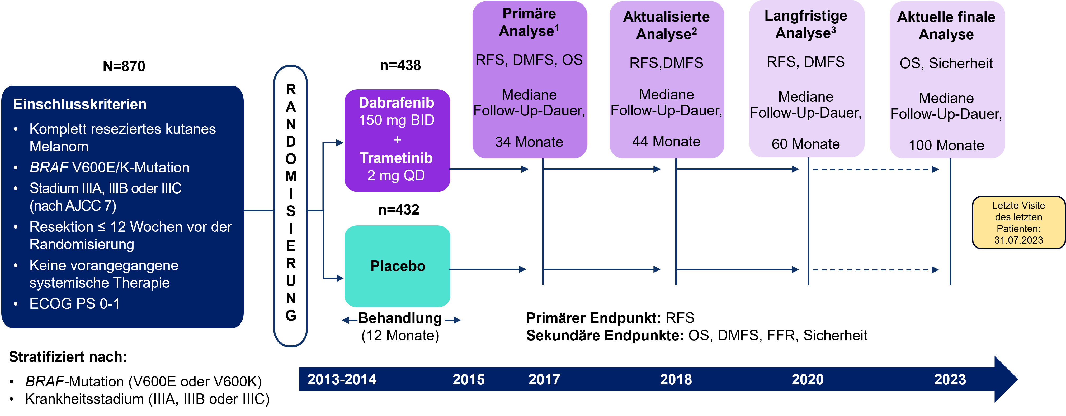
Design der COMBI-AD Studie
1. Long GV, et al. N Engl J Med. 2017;377:1813-1823; 2. Hauschild A, et al. J Clin Oncol. 2018;4:1382-1388; 3. Dummer R, et al. N Engl J Med. 2020;383:1139-1148.​

Slide 3
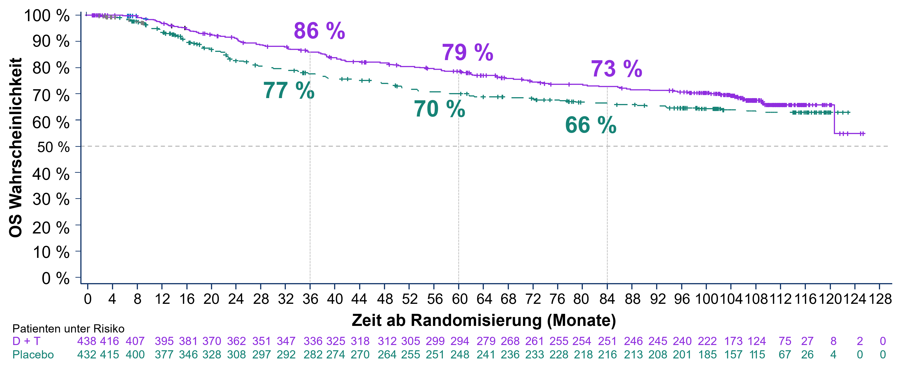
Gesamtüberleben
Arm | N | Ereignisse | Median, Monate (95%-KI)
D+T | 438 | 125 | k.A. (120,7; k. A.)
Placebo | 432 | 136 | k.A. (k.A.; k. A.)
HR: 0,80; P=0,06 95%-KI (0,62; 1,01)

Slide 4
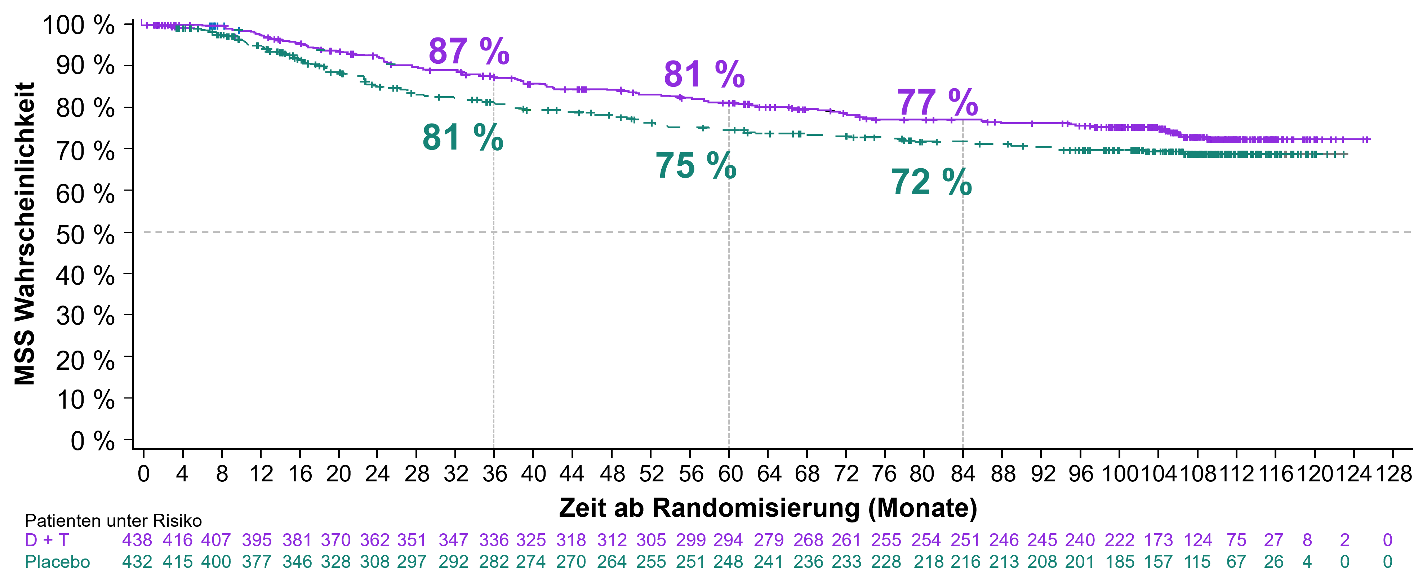
Melanomspezifisches Überleben
Arm | N | Ereignisse | Median, Monate (95%-KI)
D+T | 438 | 99 | k. A. (k. A., k. A.)
Placebo | 432 | 111 | k.A. (k.A.; k. A.)
HR: 0,78 95%-KI (0,59; 1,02)

Slide 5
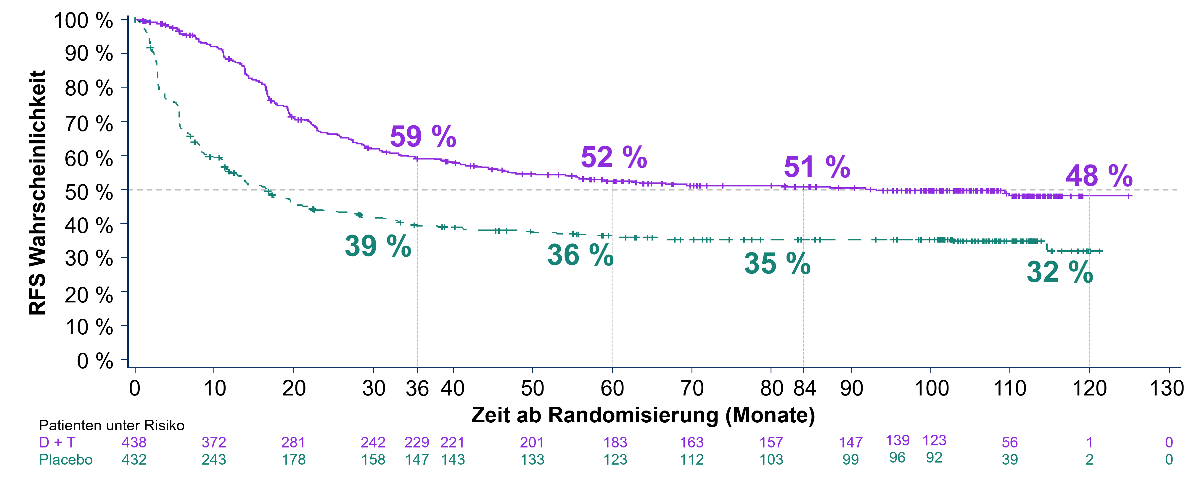
Rezidivfreies Überleben
Arm | N | Ereignisse | Median, Monate (95%-KI)
D+T | 438 | 198 | 93,1 (47,9; k. A.)
Placebo | 432 | 264 | 16,6 (12,7; 22,1)
HR: 0,52 95%-KI (0,43; 0,63)

Slide 6
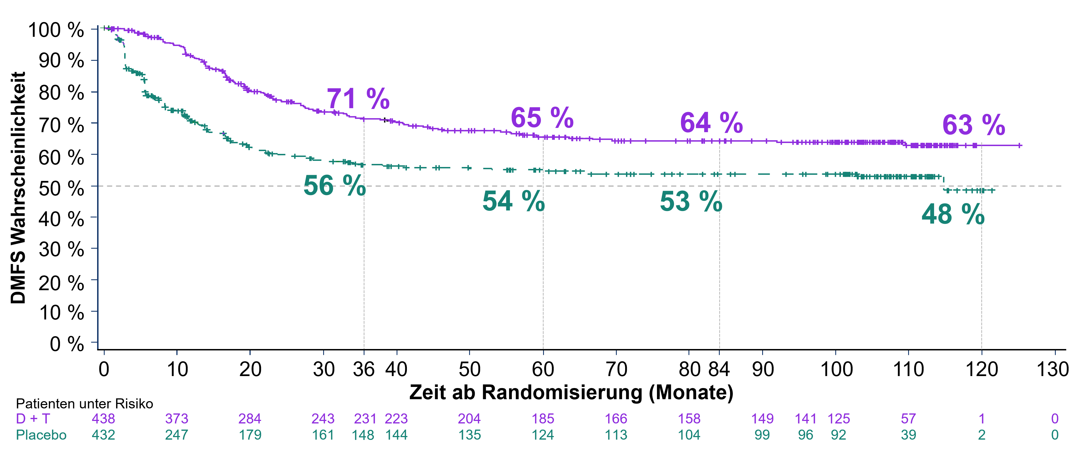
Fernmetastasenfreies Überleben
Arm | N | Ereignisse | Median, Monate (95%-KI)
D+T | 438 | 130 | k. A. (k. A., k. A.)
Placebo | 432 | 161 | 114,6 (49,8; k. A.)
HR: 0,56 95%-KI (0,44; 0,71)

Slide 7

Zusammenfassung der Studienergebnisse: Überlebensvorteil bei verlässlichem Sicherheitsprofil
Längster Follow-Up-Zeitraum (über 10 Jahre) in der adjuvanten Therapie des Melanoms im Stadium III
Anhaltende Verbesserung des RFS und DMFS mit Dabrafenib plus Trametinib im Vergleich zu Placebo
Numerischer Überlebensvorteil:
    OS: 20 %-ige Reduktion des Sterberisikos (P=0,06)
    MSS: 22 %-ige Reduktion des Risikos am Melanom zu versterben
Keine neuen Sicherheitssignale, keine irreversiblen langfristigen Nebenwirkungen
      Bei einer Therapiedauer von 1 Jahr zeigt D+T eine numerische Verringerung des Sterberisikos um 20 % (HR: 0,80; P=0,06) gegenüber Placebo im Nachbeobachtungszeitraum von bis zu 10 Jahren.

